Slide 1


Sonhe, Realize:
apoio profissional para meninas
®
Como começar ou
ampliar seu impacto para alcançar mais meninas
NOME DA PALESTRANTE, CARGO DA PALESTRANTE
SOROPTIMIST INTERNATIONAL OF THE AMERICAS, INC
Notes:
Olá, eu sou {NOME E CARGO} e tenho o prazer de poder compartilhar a apresentação principal sobre o impacto com vocês hoje. Nosso foco é o programa Sonhe, Realize e, especificamente, como ampliar nosso impacto — seja iniciando novos projetos, seja ampliando os projetos já existentes — para alcançar mais meninas.

Slide 2

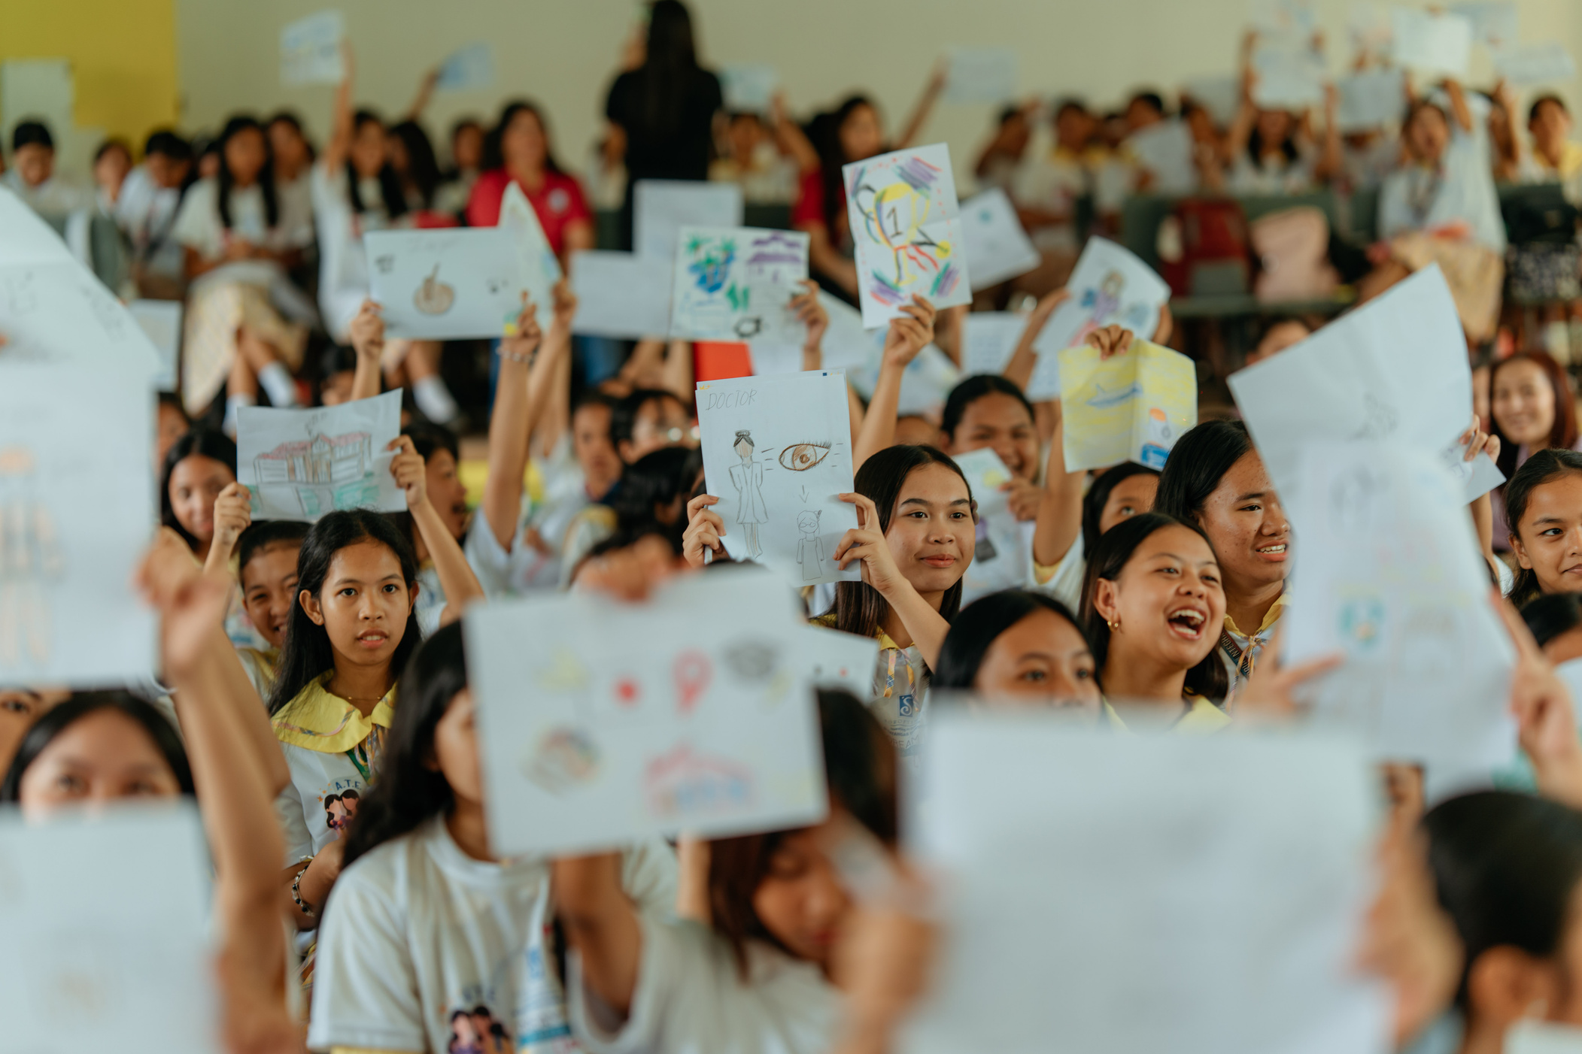

apoiou
mais de 162.000 meninas
desde 2015
Notes:
Nosso Programa de Sonhos exclusivo para meninas, Sonhe, Realize: Apoio Profissional para Meninas® já apoiou mais de 162.000 meninas desde 2015. Depois de participar do programa, a grande maioria das meninas relata que se sente capacitada para viver seus sonhos.
Quantas pessoas nesta sala já participaram de um projeto Sonhe, Realize? Levantem a mão, por favor.
(Agradeça as respostas: reconheça as pessoas que levantaram a mão.)
Agora, mantenham a mão levantada se o seu clube já está planejando e realizando um projeto neste ano do clube.
(Observe aproximadamente quantas mãos permanecem levantadas e quantas são abaixadas — reconheça os dois grupos. Por exemplo: “Então, temos aqui uma boa combinação: alguns clubes já com projetos ativos e outros que estão dando os primeiros passos. Esta sessão foi pensada para todos os clubes e participantes.”)
Obrigada por nos ajudarem a gerar esse impacto e transformar a vida dessas meninas!

Slide 3
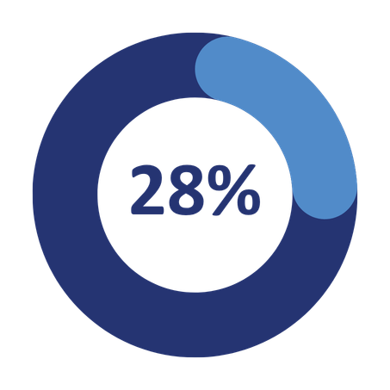


Rumo ao nosso Grande Objetivo!
Ano do clube 2025—2026
Ano do clube 2030—2031
Notes:
O programa Sonhe, Realize alcança meninas em um momento decisivo, oferecendo ferramentas para o desenvolvimento profissional, conectando-as com pessoas que possam servir como inspiração e exemplo e criando uma rede de apoio entre pares que as ajuda a enfrentar desafios com confiança.
O formato em grupo também faz com que o programa seja uma das formas mais eficientes para os clubes alcançarem um grande número de meninas em um único projeto. Isso é fundamental para avançarmos rumo ao nosso Grande Objetivo de investir nos sonhos de meio milhão de mulheres e meninas por meio de acesso à educação até 2031. Ao final do ano do clube 2025-2026, já alcançamos X% da nossa meta. Cada menina que seu clube alcança por meio do programa Sonhe, Realize ajuda a nos aproximar dessa meta.
Vamos conversar sobre como começar — ou ampliar o que vocês já estão fazendo.

Slide 4
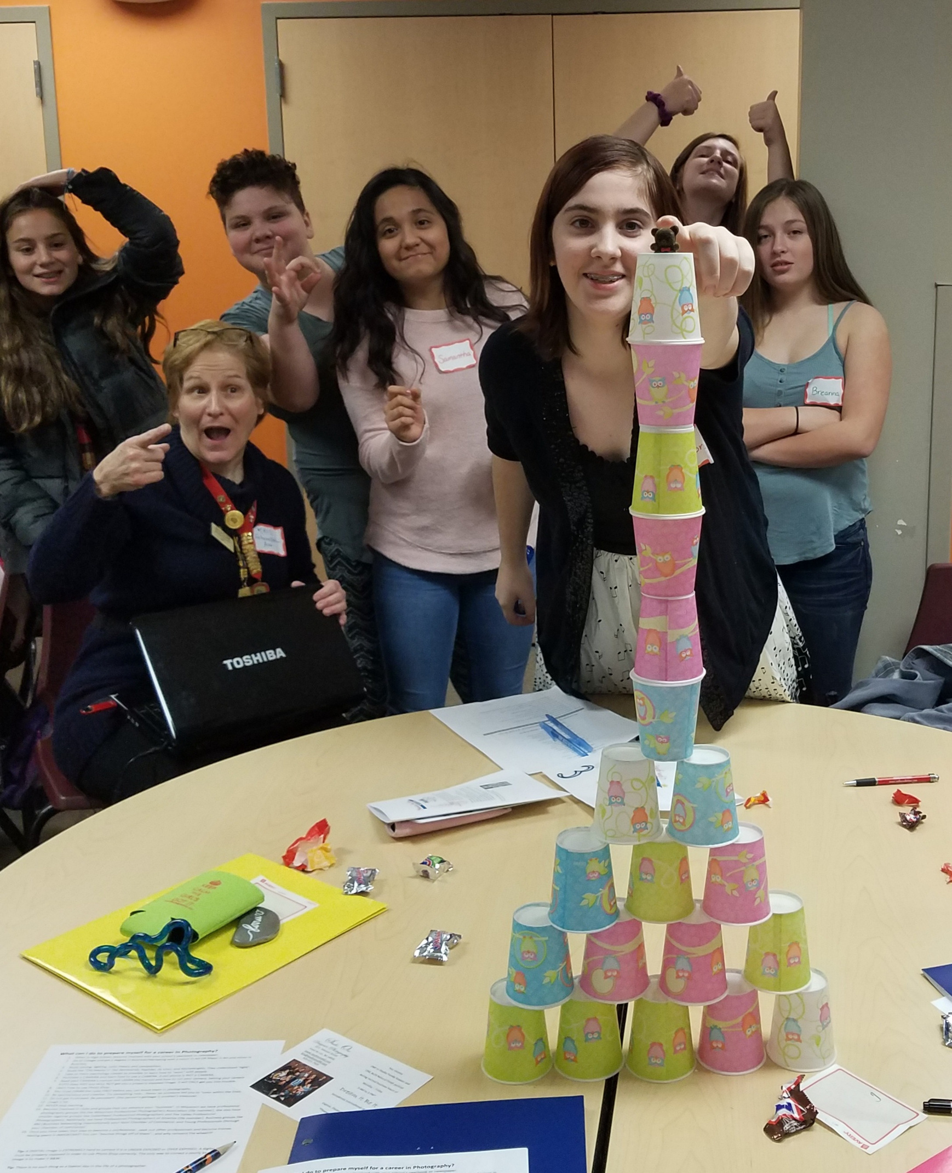
Hoje, vamos:
Identificar os passos para iniciar um novo projeto Sonhe, Realize ou ampliar um projeto já existente.
Explorar estratégias para superar as barreiras que impedem os clubes de iniciar projetos Sonhe, Realize.
Identificar ferramentas e recursos disponíveis para ajudar os clubes a planejar projetos e alcançar mais meninas.
Notes:
Mais especificamente, vamos identificar os passos para iniciar um novo projeto Sonhe, Realize ou ampliar um projeto já existente.
Explorar estratégias para superar as barreiras que impedem os clubes de iniciar projetos Sonhe, Realize.
Identificar ferramentas e recursos disponíveis para ajudar os clubes a planejar projetos e alcançar mais meninas.

Slide 5


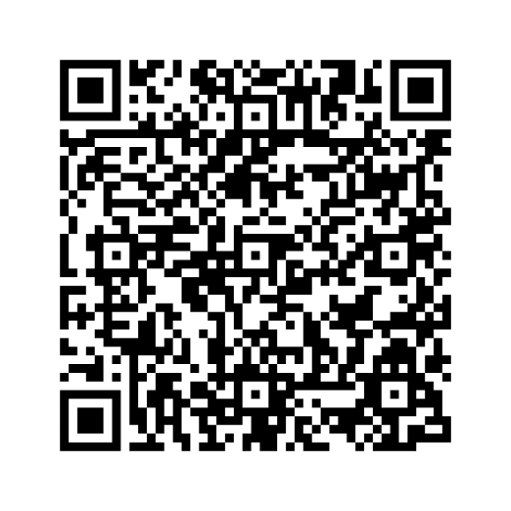
Comece com o Kit de Ferramentas!
Acesse mais recursos
do programa
Sonhe, Realize no
site da SIA!
Notes:
Tanto para clubes que estão começando quanto para aqueles que já têm experiência, o Kit de Ferramentas dos Clubes para o programa Sonhe, Realize é o principal recurso para tudo o que vocês precisam: perguntas frequentes, guia de planejamento, guia curricular, guia de avaliação e relatórios, além de links para recursos personalizáveis e materiais para download. Ele é atualizado a cada ano de clube, portanto, usem sempre a versão mais recente.
Para acessar o Kit de Ferramentas diretamente no seu dispositivo, basta escanear esse QR code.
Para quem está começando um novo projeto, o Guia de Início Rápido é o melhor ponto de partida. Façam o download, imprimam ou preencham o guia digitalmente. Ele vai ajudar vocês a se organizarem desde o primeiro dia.

Slide 6
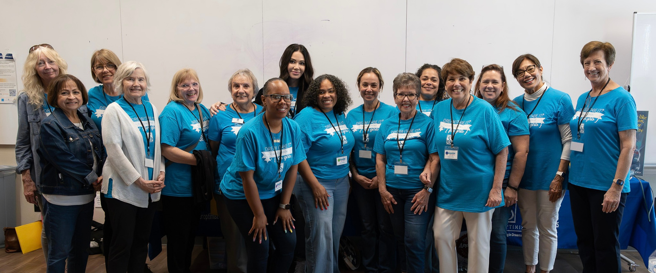
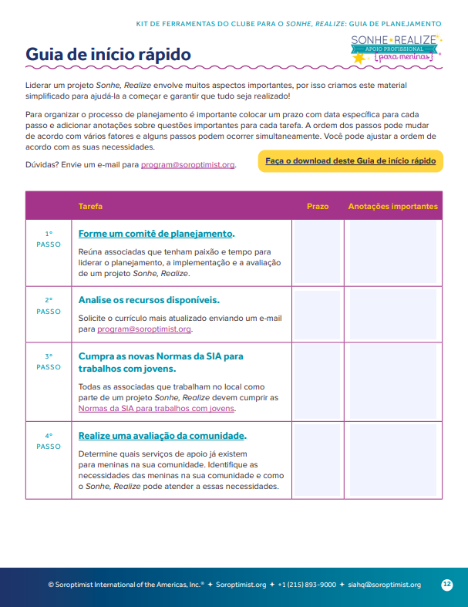

Forme um comitê de planejamento
Notes:
O primeiro passo sugerido é formar um comitê de planejamento. Quais associadas do clube têm interesse em participar? Quem no clube pode assumir a coordenação do Sonhe, Realize?
A capacidade de mobilização de associadas é um desafio comum para a realização de um projeto Sonhe, Realize, especialmente em clubes menores. A boa notícia é que não é preciso ter uma equipe grande. Comecem aos poucos. Uma sessão. Um único grupo de meninas é suficiente para dar início a um projeto Sonhe, Realize.
Pensem se há associadas que ainda não se engajaram e que este programa poderia motivar.
Vocês poderiam oferecer alguns incentivos para engajar as associadas? E não limitem os convites para atuar como voluntárias apenas às associadas — esses projetos também são uma ferramenta importante para envolver potenciais associadas, empresas locais ou outros apoiadores que queiram contribuir como voluntários.

Slide 7
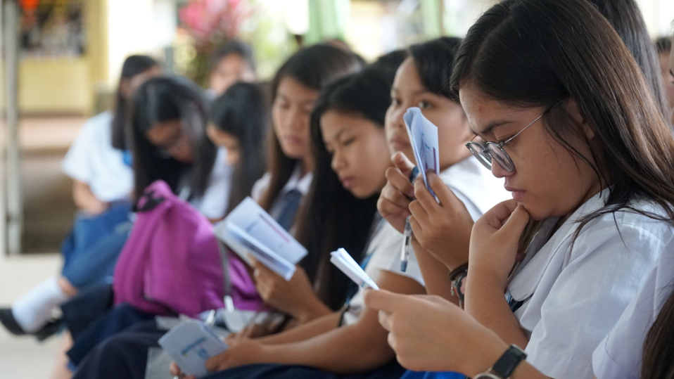
Como conhecer bem a sua comunidade
Explore os projetos existentes
Faça uma avaliação da comunidade
Adapte o currículo
Envie um e-mail para program@soroptimist.org para obter o currículo
Notes:
Quando estiver tudo pronto para avançar, o próximo passo é conhecer bem a sua comunidade e identificar possíveis parcerias.
Comecem com uma avaliação da comunidade. Quais são as necessidades das meninas da sua comunidade? Como o programa Sonhe, Realize pode atender a essas necessidades?
Informem-se sobre outros projetos já existentes voltados para meninas adolescentes nas suas comunidades. O Sonhe, Realize pode ser um bom complemento para um programa já existente.
O nosso currículo também foi desenvolvido para ser flexível. Desde que a mensagem e os objetivos principais sejam preservados, vocês podem adaptar o conteúdo para atender às necessidades da sua comunidade e da cultura local.
Enviem um e-mail para program@soroptimist.org para obter acesso ao currículo.
O clube de vocês já desenvolve trabalhos com meninas adolescentes? Vocês não precisam começar do zero, mas podem adicionar os componentes do Sonhe, Realize ao trabalho que vocês já realizam. Para que o projeto seja oficialmente contabilizado, ele precisa incluir pelo menos uma sessão.

Slide 8
Como identificar possíveis parcerias
Explore suas redes de contatos!
Notes:
Vamos falar sobre como identificar possíveis parcerias: comecem com quem vocês já conhecem. Explorem suas redes de contatos. Organizações que atuam com jovens, bibliotecas e centros comunitários são ótimos lugares para buscar parcerias. A coordenadora regional também pode conectar vocês com clubes que já estabeleceram parcerias e que podem compartilhar suas experiências iniciais.
Encontrar participantes suficientes é um desafio comum para quem está começando seu primeiro projeto. Trabalhem com organizações parceiras para divulgar o programa — professores e orientadores são os melhores recrutadores.
Avaliem se oferecer o programa no horário escolar poderia garantir a participação.
Entrar em contato com as escolas nem sempre é simples, e dar o primeiro passo para iniciar uma parceria pode parecer desafiador. Mas vocês podem começar nos seus clubes. Pensem se alguma pessoa no seu clube conhece alguém (ou conhece alguém que conheça alguém!) que tenha contato com uma escola local ou com o distrito escolar.
Se conseguirem entrar em contato com um administrador ou orientador escolar que demonstre interesse, mas ainda tenha algumas reservas, procurem entender quais são as principais preocupações. Por exemplo: eles querem implementar o projeto Sonhe, Realize mas não têm transporte se as meninas ficarem depois do horário escolar? O clube pode oferecer vale-transporte ou até mesmo pagar um motorista para que as meninas voltem para casa com segurança? Pensem em soluções criativas!

Slide 9
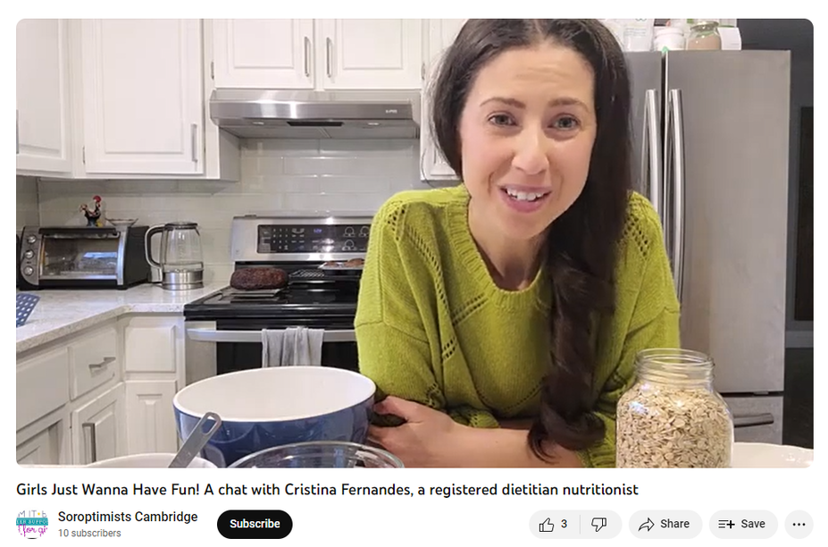
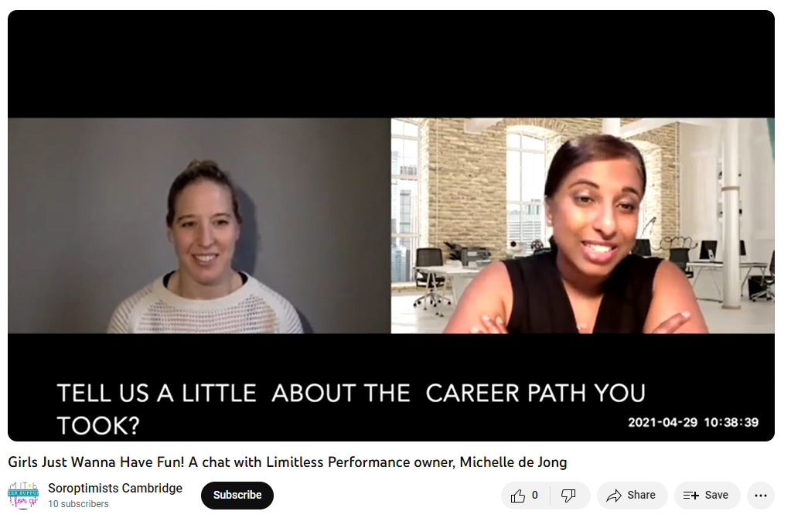
Considere formato virtual ou híbrido
CONTE UM POUCO SOBRE A SUA TRAJETÓRIA PROFISSIONAL.
Meninas só querem se divertir! Um bate-papo com Cristina Fernandes, nutricionista registrada
Meninas só querem se divertir! Um bate-papo com Michelle de Jong, proprietária da Limitless Performance
Notes:
Considerem oferecer o programa em formato virtual e híbrido para ampliar o acesso e oferecer maior flexibilidade nos horários, tanto para as meninas quanto para palestrantes. Palestrantes e parcerias virtuais podem ampliar a diversidade de perspectivas e oportunidades de carreira apresentadas às participantes. Além disso, um programa virtual pode reduzir os custos do programa.

Slide 10

Como arrecadar recursos
Redirecione o financiamento do clube
Explore opções de doações, patrocínios e parcerias
Solicite um subsídio para clubes Soroptimistas
Inscrições até 1º de abril
Você pode realizar um projeto com despesas mínimas!
Notes:
Agora vamos falar sobre financiamento.
Analisem o orçamento do seu clube: existe a possibilidade de redirecionar algum recurso? Explorem oportunidades de doações, patrocínios e parcerias com empresas locais. Muitas organizações e empresas gostariam de apoiar esse tipo de projeto — basta apresentar a nossa proposta!
Os clubes podem se candidatar a um subsídio para clubes Soroptimistas para iniciar um novo projeto Sonhe, Realize ou para acrescentar uma nova dimensão a um projeto já existente. As inscrições para projetos realizados no ano seguinte do clube devem ser enviadas até 1º de abril de cada ano.
Dito isso, o financiamento não precisa ser encarado como um obstáculo. Com o currículo e um grupo de meninas, já é possível realizar um projeto com custos mínimos.

Slide 11

Apoie ou faça parceria
com outro clube!
Colaboração = Mais Meninas
Notes:
Se isso parecer exigente demais para o seu clube neste momento, tudo bem. Uma ótima maneira de começar é apoiando o projeto de outro clube. A Coordenadora Regional do Sonhe, Realize pode ajudar a conectar vocês a projetos já estabelecidos em sua região. Observem, prestem apoio, participem. Não precisam começar do zero nem fazer tudo sozinhas — há muita experiência nesta comunidade com a qual vocês podem aprender.
Se vocês acharem que seu clube está pronto para dar um passo além, considerem a possibilidade de fazer uma parceria com outro clube, compartilhando igualmente a gestão do projeto. Estabelecer parcerias ou apoiar projetos de outros clubes é uma das maneiras mais simples de ampliar seu alcance. Colaboração significa mais pessoas envolvidas, mais conexões e mais meninas alcançadas.

Slide 12
Como ampliar seu alcance
Analise projetos anteriores
Faça perguntas
Pense de forma criativa
Considere a mentoria
  O que funcionou bem?
  Identifique lacunas
  Novas parcerias?
  Eventos adicionais?
  Acessibilidade?
  Como tornar essa experiência ainda mais significativa?
  Incentivos para participação?
  Colabore com outros clubes!
Notes:
Agora, para quem já têm um projeto Sonhe, Realize, vamos falar sobre como ampliar seu alcance.
Analisem seus projetos anteriores: O que funcionou bem? O que despertou mais interesse nas meninas? Onde estavam as lacunas? Essa reflexão deve orientar vocês nos próximos passos.
Ao planejar a expansão, reflitam sobre as seguintes perguntas:
É possível levar o programa para uma nova escola ou organização parceira na comunidade? Talvez vocês possam trabalhar com uma nova organização sem fins lucrativos em sua comunidade.
O programa pode ser realizado mais de uma vez por ano?
Seu programa é totalmente acessível? Vocês estão oferecendo alimentação, transporte ou um local conveniente para as meninas?
Pensem no engajamento. Quanto mais significativa for a experiência, maior a chance de as meninas voltarem trazendo novas participantes. Considerem oferecer incentivos para as meninas que trouxerem amigas. Talvez vocês possam oferecer a elas um vale-presente ou a participação em uma rifa de uma cesta de brindes. O boca a boca é uma ferramenta poderosa. Pensem em formas criativas de divulgar o programa.
Vocês também podem pedir sugestões das participantes atuais sobre como atrair mais meninas para o programa. Criem um comitê de planejamento com participantes de edições anteriores para organizar o próximo programa. Elas são um recurso fantástico e podem contribuir para que o programa continue relevante, significativo e divertido para outras meninas.
Se o seu clube já tem um projeto sólido e consolidado, considerem a possibilidade de orientar um clube que esteja começando ou incluí-lo como clube apoiador ou participante. A colaboração amplia o número de pessoas voluntárias e aumenta a capacidade do seu projeto.

Slide 13


Rumo ao nosso Grande Objetivo!
GRANDE OBJETIVO
2021–2031
Juntas
SIA
Sua Região
Umas às Outras
x 500.000
capacitadas para viver seus sonhos
Notes:
Os desafios são reais, mas as soluções também são. Clubes de toda a SIA já enfrentaram esses mesmos desafios e encontraram maneiras de superá-los.
Os recursos existem, o apoio está disponível — da SIA, da sua região dos próprios clubes e das associadas.
Peço que as pessoas cujos clubes já desenvolvem um projeto sólido e consolidado e que estejam dispostas a apoiar outros clubes fiquem de pé.
(Pausa para permitir que as associadas se levantem.)
Agora, olhem ao redor. Essas são as pessoas com quem vocês podem contar: colegas Soroptimistas que podem oferecer apoio com o projeto Sonhe, Realize.
Juntas somos mais fortes. Cada projeto criado ou ampliado nos aproxima do nosso Grande Objetivo e ajuda mais meninas a seguirem o caminho para realizar seus sonhos. Obrigada. Vamos continuar investindo em sonhos!

Slide 14
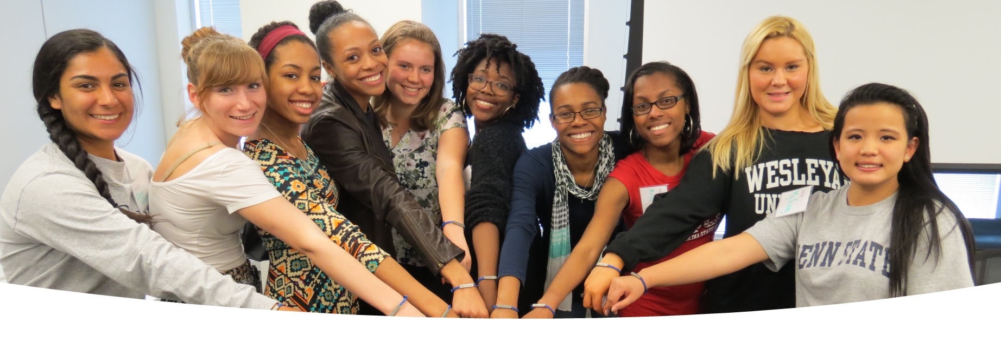
OBRIGADA
Nome
Cargo
Contato

